Slide 1


IA EN SANTÉ : OPTIMISATION DES ORGANISATIONS ET IA GÉNÉRATIVE
P R É S E N T É M O U H A M E D
P A R : D O R E
V A L E N T I N B E A U M E L L E

Slide 2
1
2
Présentation du projet
Conception
3
4
5
6
Réalisation
PLAN
Gestion de projet
Démo
Conclusion & perspectives

Slide 3
PRÉSENTATION DU PROJET
01

Slide 4




Slide 5


L E S A C T E U R S
M é d e c i n
P a t i e n t

Slide 6



L E S B E S O I N S
F O N C T I O N N E L S
E n r e g i s t r e r l a
c o n v e r s a t i o n ( m é d e c i n - p a t i e n t ) e n t e x t e
T r a n s c r i r e l a c o n v e r s a t i o n
T é l é c h a r g e r l a c o n v e r s a t i o n

Slide 7


L E S B E S O I N S N O N F O N C T I O N N E L S
S é c u r i t é
E r g o n o m i e
P e u c o u t e u x

Slide 8
CONCEPTION
02

Slide 9
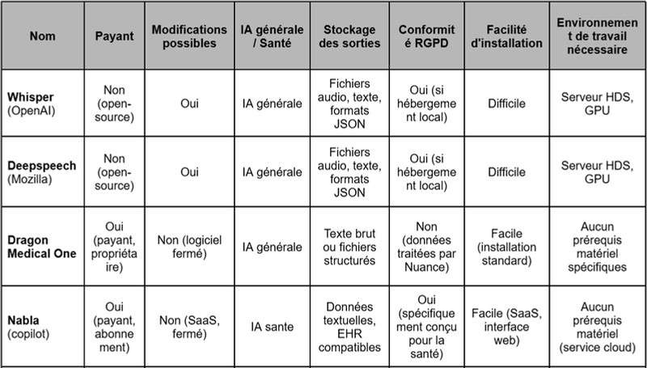
A N A L Y S E D E L ’ E X I S T A N T

Slide 10
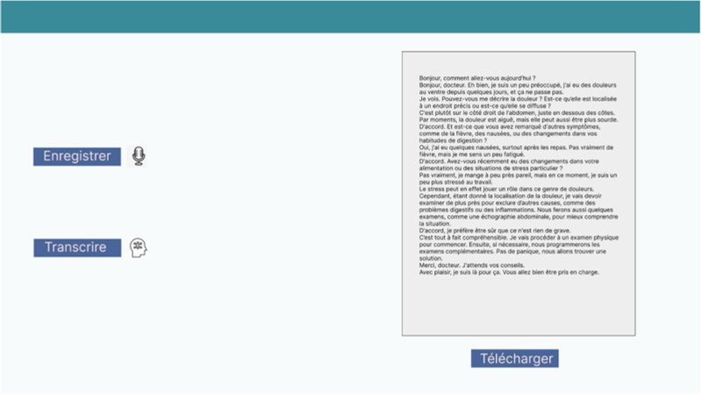
M A Q U E T T A G E

Slide 11
REALISATION
03

Slide 12



O U T I L S
F R O N T E N D
M O D È L E D ’ I A
S E A M L E S S M 4 T
B A C K E N D

Slide 13
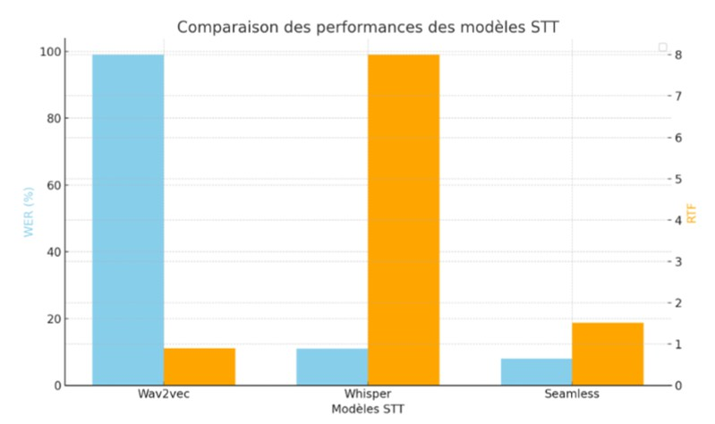
B E N C H M A R K
Modèle IA
Wav2vec
Whisper
Seamless
Moyenne WER
0,9961609 soit
99% d’erreurs
0,1145660747
soit 11% d’erreurs
0,0892375915
4 soit 8% d’erreurs
Moyenne RTF
0,898357189
> 8
1,514579532

Slide 14
GESTION DE PROJET
04

Slide 15
M E T H O D E
A G I L E
S C R U M
R ô l e s
R i t u e l s
P L A N I F I C A T I O N D E S S P R I N T S
C l i e n t : L é a
R é u n i o n s
S p r i n t 0 : C a d r a g e
F O U R N I E R
T u t e u r : I m e n M E G D I C H E
B O U S A R S A R
S p r i n t 1 : B e n c h m a r k
C o m p t e s r e n d u s
S é a n c e s d e
t r a v a i l e n é q u i p e
C h e f d e p r o j e t : M o u h a m e d D o r é
S p r i n t 2 : D é v e l o p p e m e n t f r o n t e n d e t b a c k e n d
P r o d u c t O w n e r : V a l e n t i n
B e a u m e l l e
S p r i n t 3 : R é d a c t i o n d u r a p p o r t , p o s t e r e t s o u t e n a n c e

Slide 16
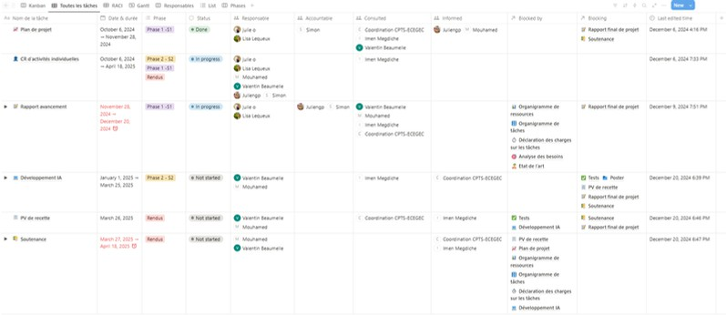
O R G A N I G R A M M E D E S T Â C H E S

Slide 17
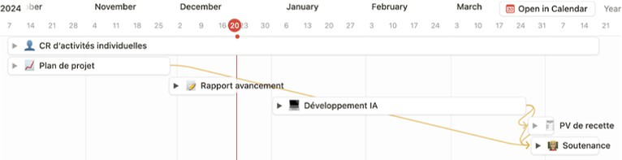
D I A G R A M M E D E G A N T T

Slide 18
DÉMO
05

Slide 19
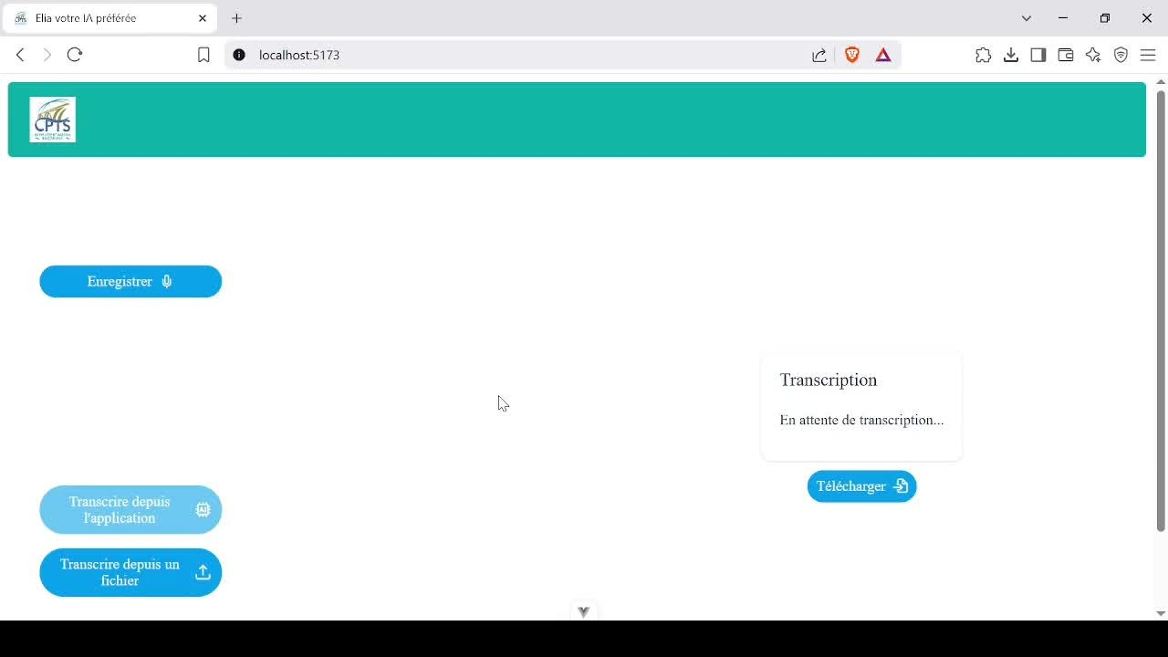

Slide 20
CONCLUSION & PERSPECTIVES
06

Slide 21
Merci pour votre Attention

